Slide 1
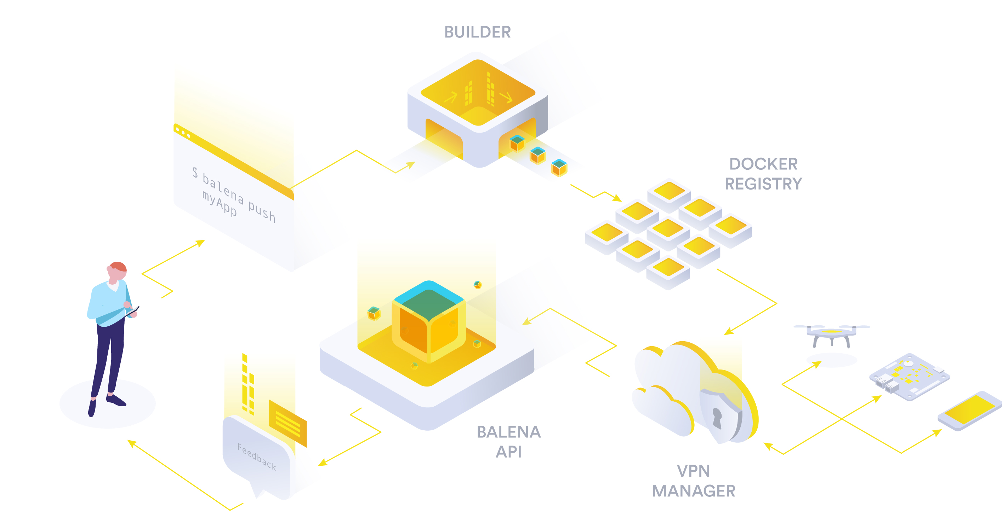
Neben der Programmierung müssen wir eine Lösung finden, wie die Software auf die Devices kommt und wie neue Devices möglichst einfach in Betrieb genommen werden können. Idealerweise automatisieren wir dabei möglichst viele Schritte mit Hilfe einer Remote Device Management Lösung.
Der kommerzielle Anbieter Balena bietet mit Balena OS ein open-source Linux-System für IoT-Devices und mit Balena Cloud eine vollständig automatisierte Lösung für die Verwaltung von IoT-Devices.
Anwendungen werden in Form von Docker-Containern in die Cloud geschoben und von dort automatisch auf den Devices deployed.
Jedes Device kann über eine eindeutige URL öffentlich erreichbare Serverdienste bereitstellen.

